Slide 1
nf-core-workflow
Meng Luo

Slide 2
目录
CONTENTS
1
Creating a pipeline
2
工作内容及体会
3
职业发展规划

Slide 3
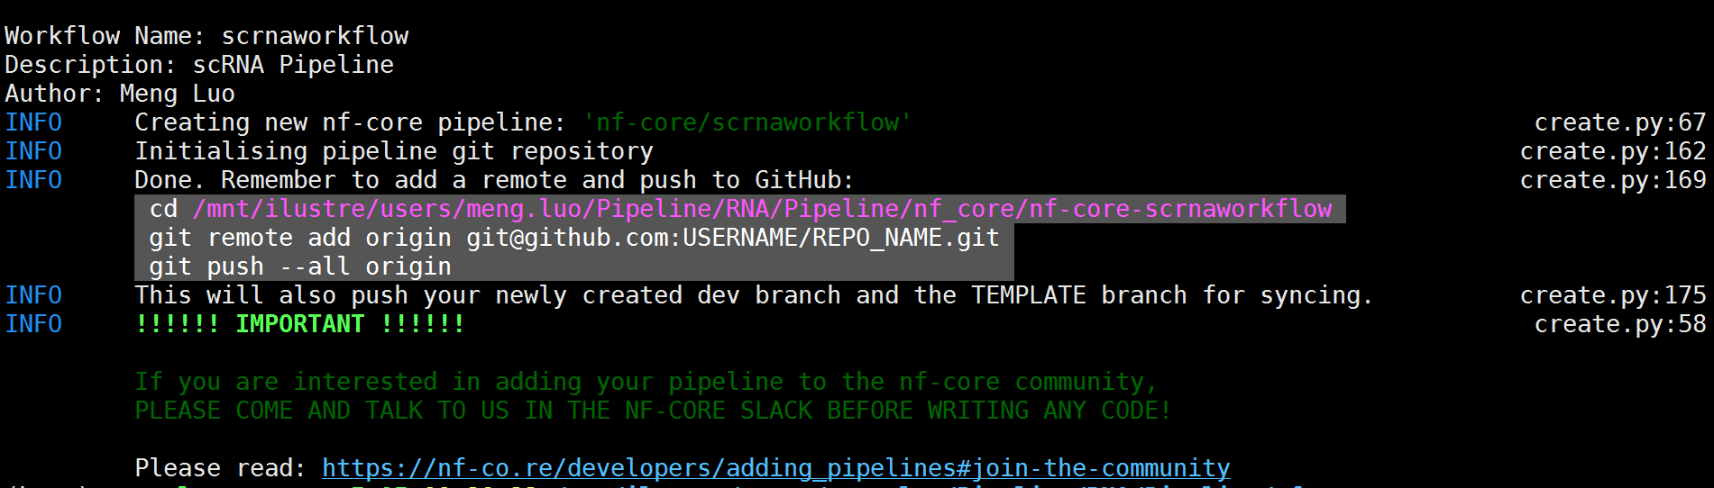
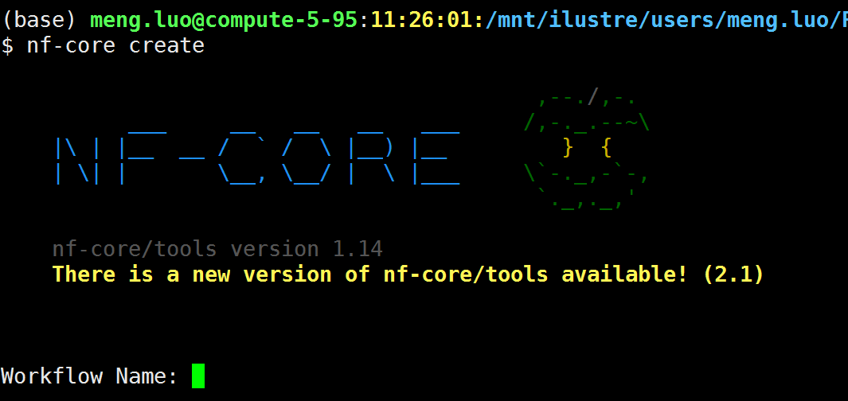
Creating a pipeline
创建一个conda环境
conda activate base （需要运行的单独的conda环境）
简单创建：nf-core create
https://nf-co.re/tools/#creating-a-new-workflow

Slide 4
基础流程包含fastqc 和multiqc两个程序 （可以持续添加你想加的流程）
需要重新修改整个流程，接口需要修改不能直接运行
下载例子：
nextflow run /mnt/ilustre/users/meng.luo/Pipeline/RNA/Pipeline/nf_core/circrna-test/ --input /mnt/ilustre/users/meng.luo/Pipeline/RNA/Pipeline/nf_core/test-datasets-circrna/samples.csv --input_type fastq --fasta /mnt/ilustre/users/meng.luo/Pipeline/RNA/Pipeline/nf_core/test-datasets-circrna/reference/chrI.fa --gtf /mnt/ilustre/users/meng.luo/Pipeline/RNA/Pipeline/nf_core/test-datasets-circrna/reference/chrI.gtf --mature /mnt/ilustre/users/meng.luo/Pipeline/RNA/Pipeline/nf_core/test-datasets-circrna/reference/mature.fa --tool circexplorer2 --phenotype /mnt/ilustre/users/meng.luo/Pipeline/RNA/Pipeline/nf_core/test-datasets-circrna/phenotype.csv --trim_fastq false --module circrna_discovery,mirna_prediction,differential_expression --outdir circrna_result --bsj_reads 2 --species cel

Slide 5
Creating a pipeline
-bg 想nohup一样
单纯的nextflow 加上clean可以清除一些cache
file （可以直接有文件，链接过来的文件）和val（就是文件名）的变量关系要区分

Slide 6
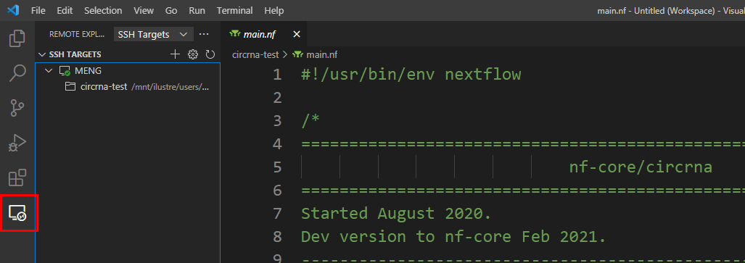
VSCODE remote-ssh
安装remote development
安装完Remote-Development后，左侧会多一个按钮

Slide 7
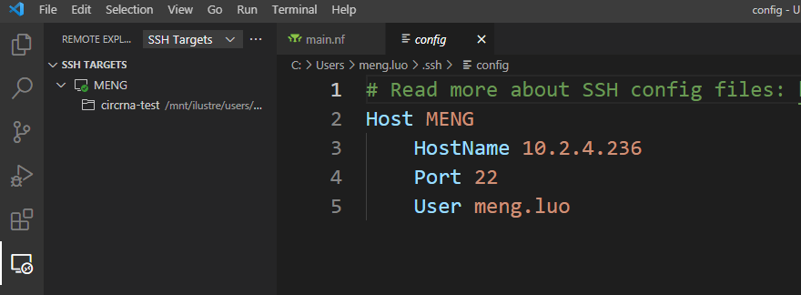
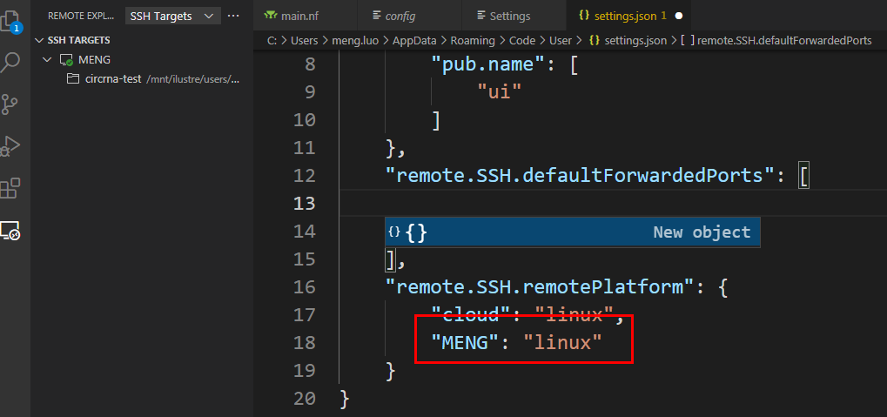
Creating a pipeline
按下shift+ctrl+p，输入Remote-SSH: Connect to Host
此时，添加一个新的SSH Host

Slide 8
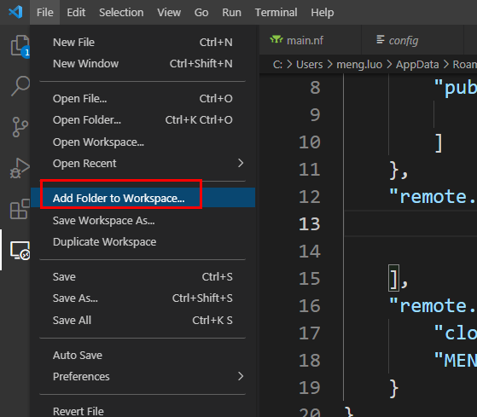
Creating a pipeline
添加多个文件夹到同一个操作窗口，设置不占内存的方法，打开shift+ctrl+p json，添加："search.followSymlinks": false,

Slide 9
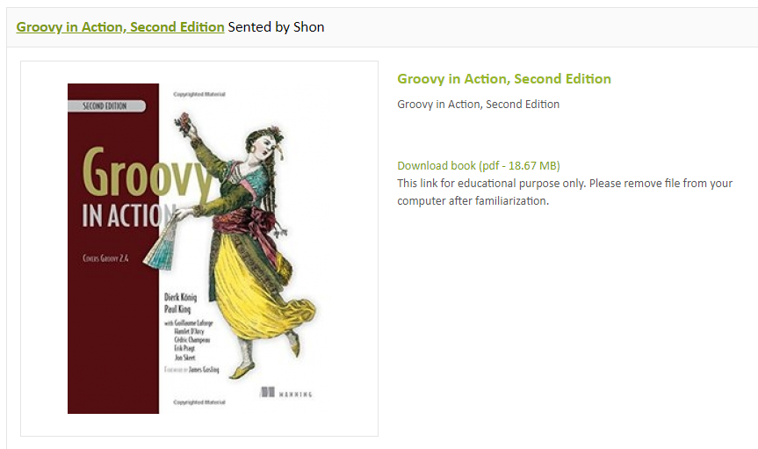
groovy 编写
groovy编写得语言可以使用在任何nextflow中进行编写
http://groovy-lang.org/groovy-dev-kit.html#Collections-Lists
https://www.nextflow.io/docs/latest/script.html
书籍下载：
https://bbooks.info/viewmore/groovy-in-action-second-edition

Slide 10
https://www.nextflow.io/blog/2021/5-more-tips-for-nextflow-user-on-hpc.html
tuple list 直接给定义命名为新的变量才行，不能只给一个，tuple只能给一个[],不能在map中给多个[],不然无法分隔出变量。
input的tuple变量，要给定义一个变量从input的里面给出对应的变量，一一对应，才能相应的把对应的变量提出来。
file 只是提出来文件名称，但不是文件绝对路径
nextflow 只要上一步中有一个样本运行成功，下一个流程中也会跟着运行分析这个样本所有相关的分析。
shell的情况下是’’’ 是单引号
script：是双引号 “”“”

Slide 11
nextflow 更新使用情况
https://www.nextflow.io/blog/2021/5-more-tips-for-nextflow-user-on-hpc.html

Slide 12
Creating a pipeline
构建的要求(书写格式很重要，变量名)：
PRINT HELP
VALIDATE PARAMETERS（check）
PRINT PARAMETER SUMMARY
Stage Parameters
process
Auxiliary functions
println（打印不出来，有的变量是不能打印出来的，在process中不用打印，记住输出的变量是对的就行，多尝试跑跑验证）
注意单引号及双引号的使用，变量中的使用形式不是一样的，就在script和input及output中使用的是不一样的。也channel 只能出现一次。每个channel可以赋值1，2，3去重复使用在下一个process中。
publishDir 直接copy就行，不管是文件或文件夹都可以
input file 的变量参数，就是直接会把文件软链接到分析的当前路径来

Slide 13
Creating a pipeline
基于nf-core
写完的pipeline使用如下进行优化提升搭配
https://nf-co.re/tools/#pipeline-schema
nf-core schema build nf-core-testpipeline
只是一个框架，直接使用就行
需要添加python环境
-bg 就像nohup ，在后台运行
-q 不打印信息，但是waring还是会提醒，所以.如果有问题，加上上面的-bg中间中断的话，还是流程运行不能完成。
-log nf-core-circrnaworkflow.log

Slide 14
地址/Addr:上海市浦东新区国际医学园区康新公路3399号3号楼 电话/Tel：021-51875086 服务热线：400 660 1216 网址/Web：www.majorbio.com 传真/Fax：021-51875086-8002

